Slide 1



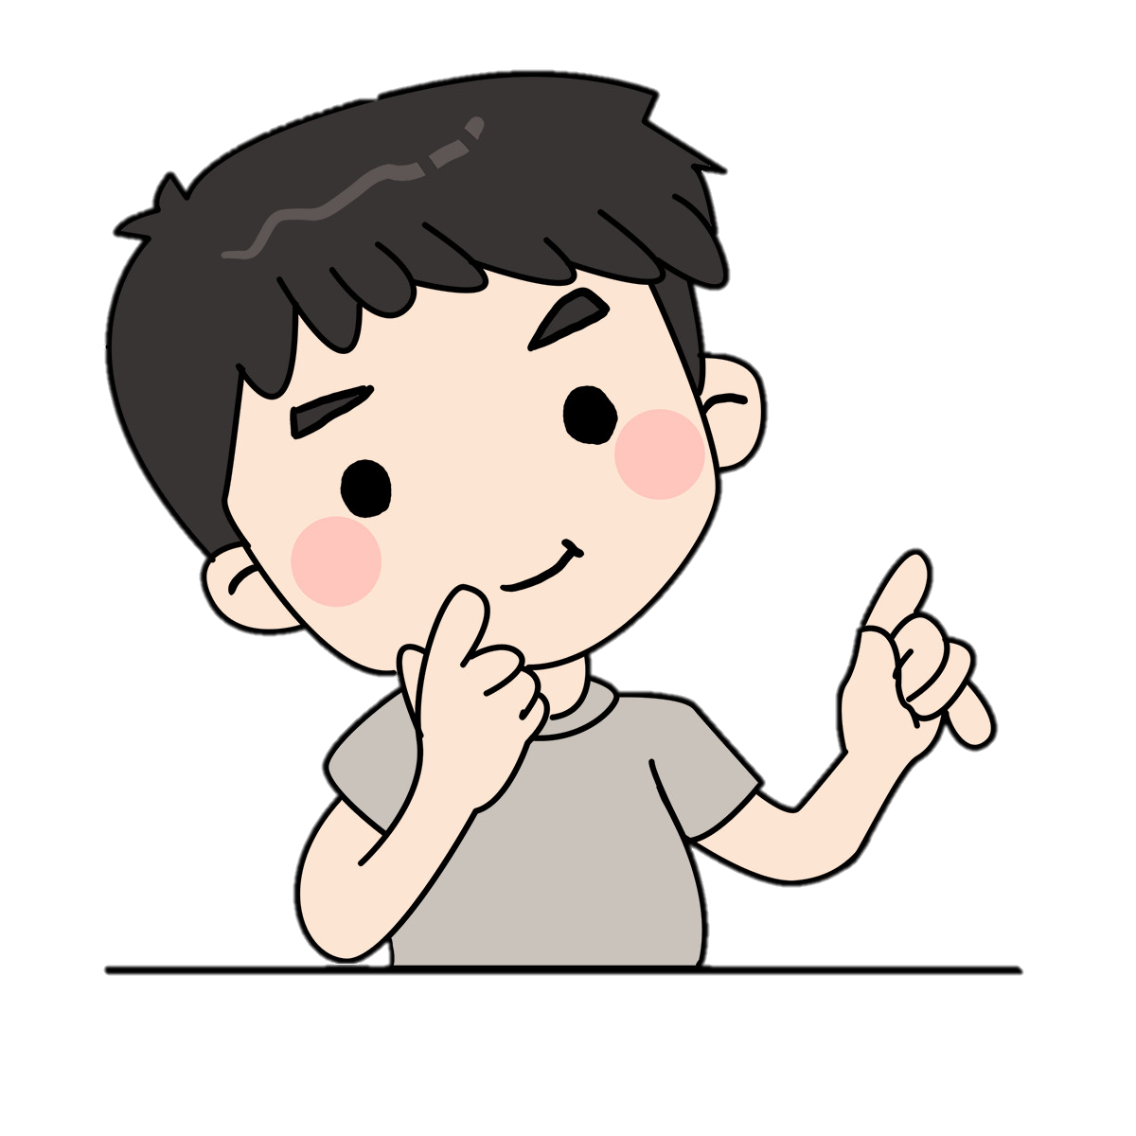
Nhưng đôi khi câu hỏi không dùng để hỏi.
Câu hỏi dùng để làm gì?
Trong trường hợp đó, câu hỏi dùng để làm gì?
Câu hỏi dùng để hỏi về những điều chưa biết.

Slide 2

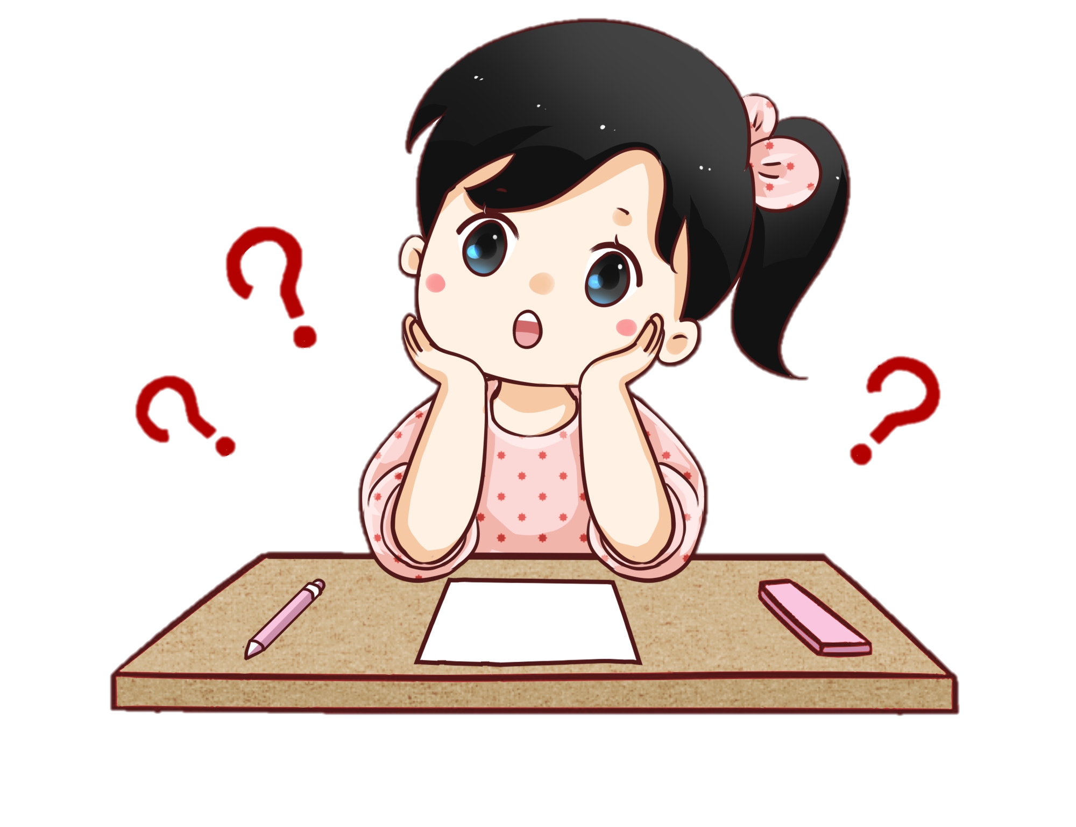

Luyện từ và câu
Dùng câu hỏi vào mục đích khác

Slide 3







Đọc lại đoạn đối thoại giữa ông Hòn Rấm với chú bé Đất trong truyện Chú Đất Nung:
Ông Hòn Rấm cười bảo :
- Sao chú mày nhát thế? Đất có thể nung trong lửa kia mà!
Chú bé Đất ngạc nhiên hỏi lại:
- Nung ấy ạ?
- Chứ sao? Đã là người thì phải dám xông pha, làm được nhiều việc có ích.

Slide 4
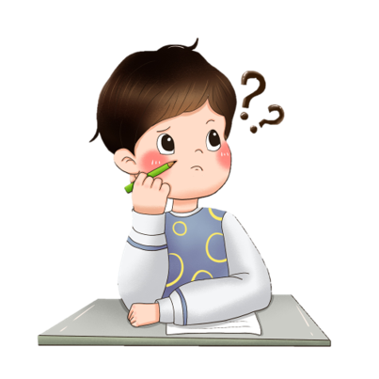
Theo em, các câu hỏi của ông Hòn Rấm có dùng để hỏi về điều chưa biết không? Nếu không, chúng được dùng làm gì?
Ông Hòn Rấm cười bảo :
- Sao chú mày nhát thế? Đất có thể nung trong lửa kia mà!
Chú bé Đất ngạc nhiên hỏi lại:
- Nung ấy ạ?
- Chứ sao? Đã là người thì phải dám xông pha, làm được nhiều việc có ích.
Notes:
Nung ấy ạ? → là câu hỏi của chú đất Nung

Slide 5
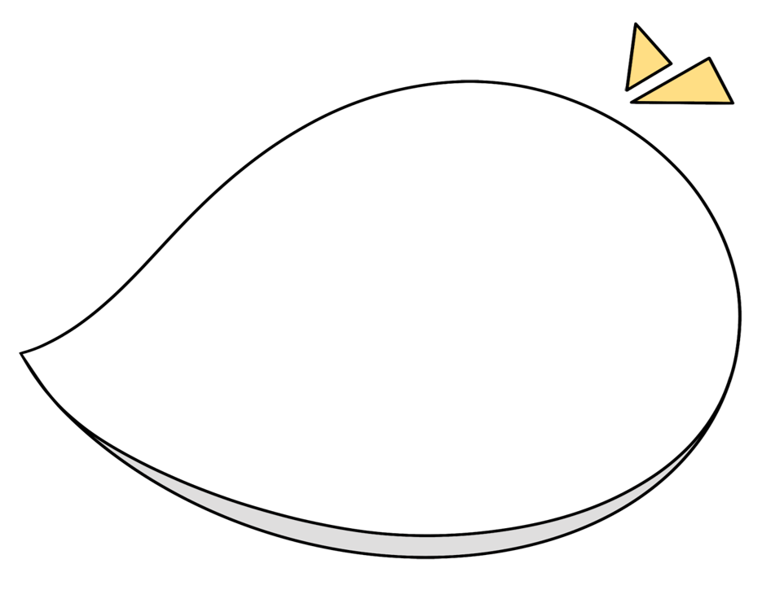


Sao chú mày nhát thế?
để chê trách cu Đất
để khẳng định, nhấn mạnh là đất có thể nung trong lửa được.
Chứ sao?
Hai câu hỏi của ông Hòn Rấm không được dùng để hỏi về điều chưa biết.

Slide 6


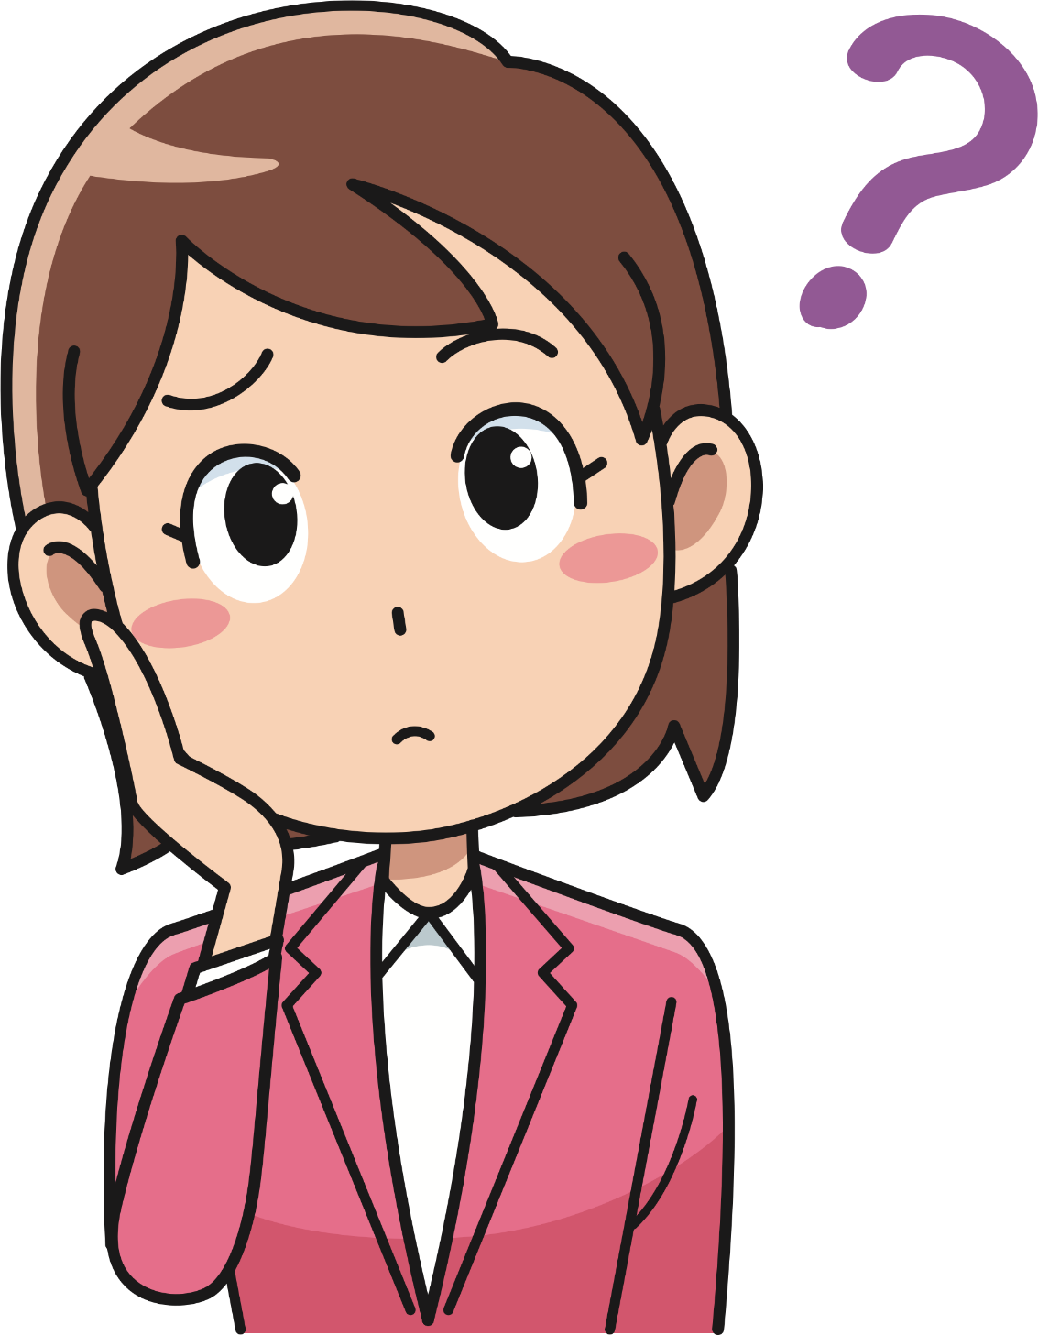
Trong Nhà văn hóa, em và bạn say sưa trao đổi với nhau về bộ phim đang xem. Bỗng có người bên cạnh bảo: “Các cháu có thể nói nhỏ hơn không?”. Em hiểu câu hỏi ấy có ý nghĩa gì?
Câu hỏi chỉ để yêu cầu các cháu nói nhỏ hơn.

Slide 7
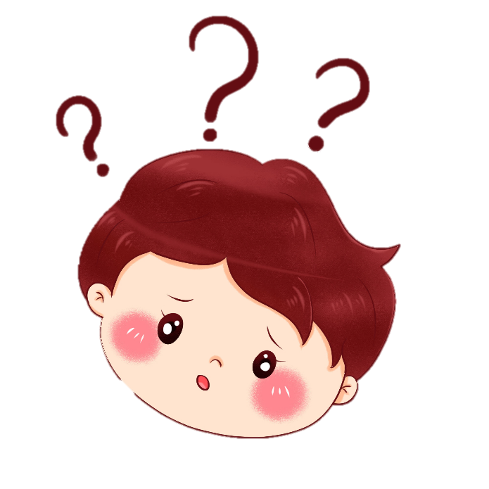
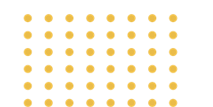

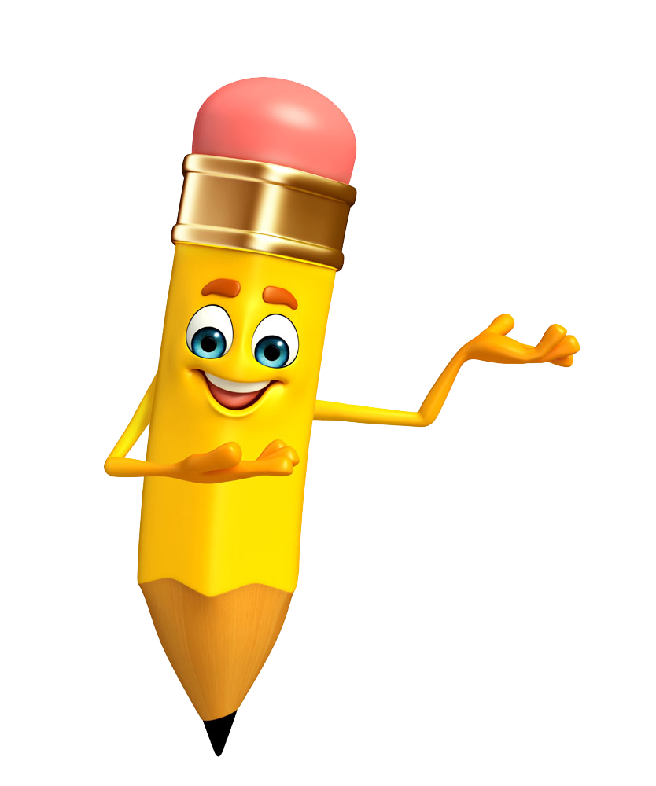
GHI NHỚ
Nhiều khi, ta có thể dùng câu hỏi để thể hiện:
Thái độ khen, chê.
2. Sự khẳng định, phủ định.
3. Yêu cầu, mong muốn.

Slide 8
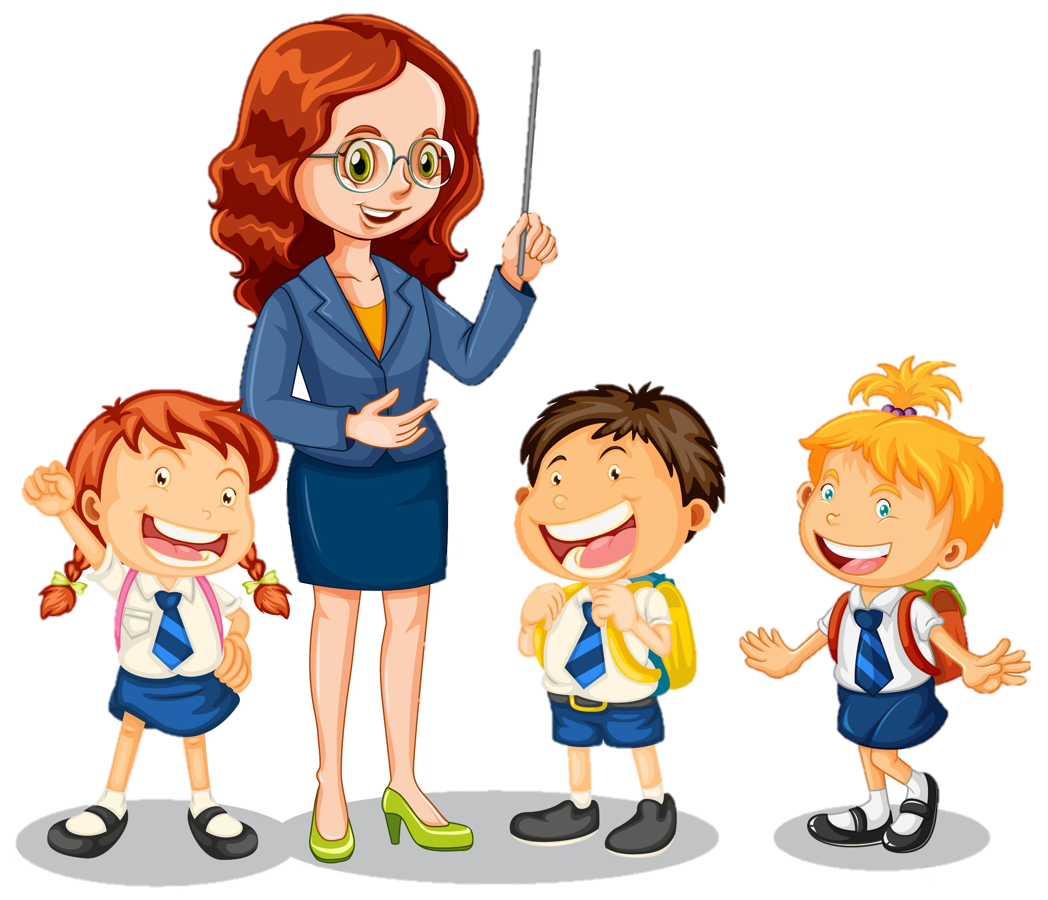

LUYỆN TẬP

Slide 9
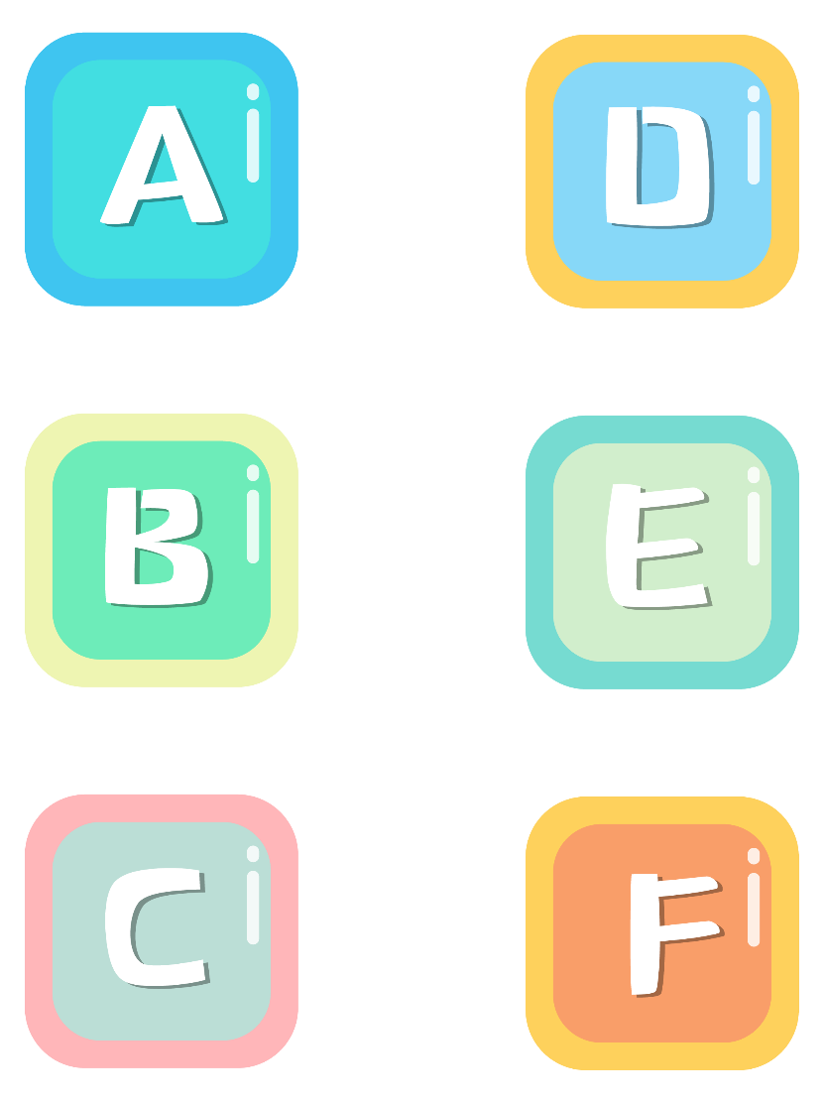
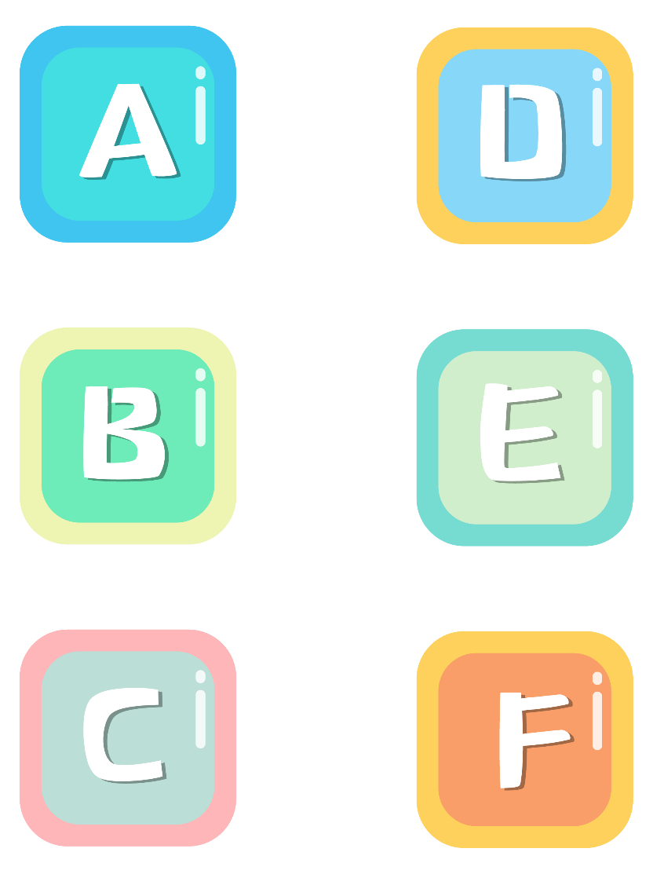

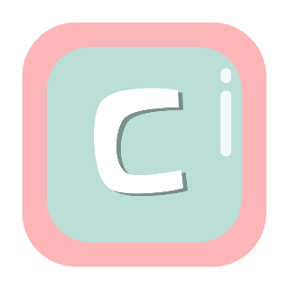
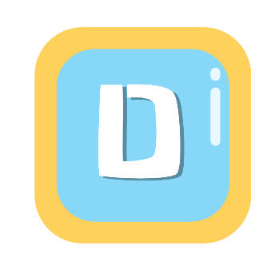
1. Các câu hỏi sau được dùng làm gì?
a) Dỗ mãi mà em bé vẫn khóc, mẹ bảo: “Có nín đi không? Các chị ấy cười cho đây này.”
b) Ánh mắt các bạn nhìn tôi như trách móc: “Vì sao cậu lại làm phiền lòng cô như vậy?”
d) Bà cụ hỏi một người đang đứng vơ vẩn trước bến xe: “Chú có thể xem giúp tôi mấy giờ có xe đi miền Đông không?”
c) Chị tôi cười: “Em vẽ thế này mà bảo là con ngựa à?”

Slide 10
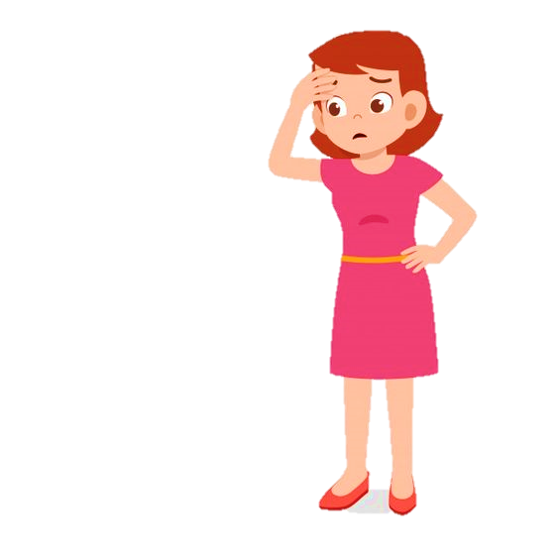
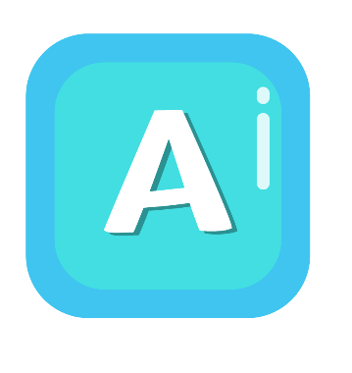
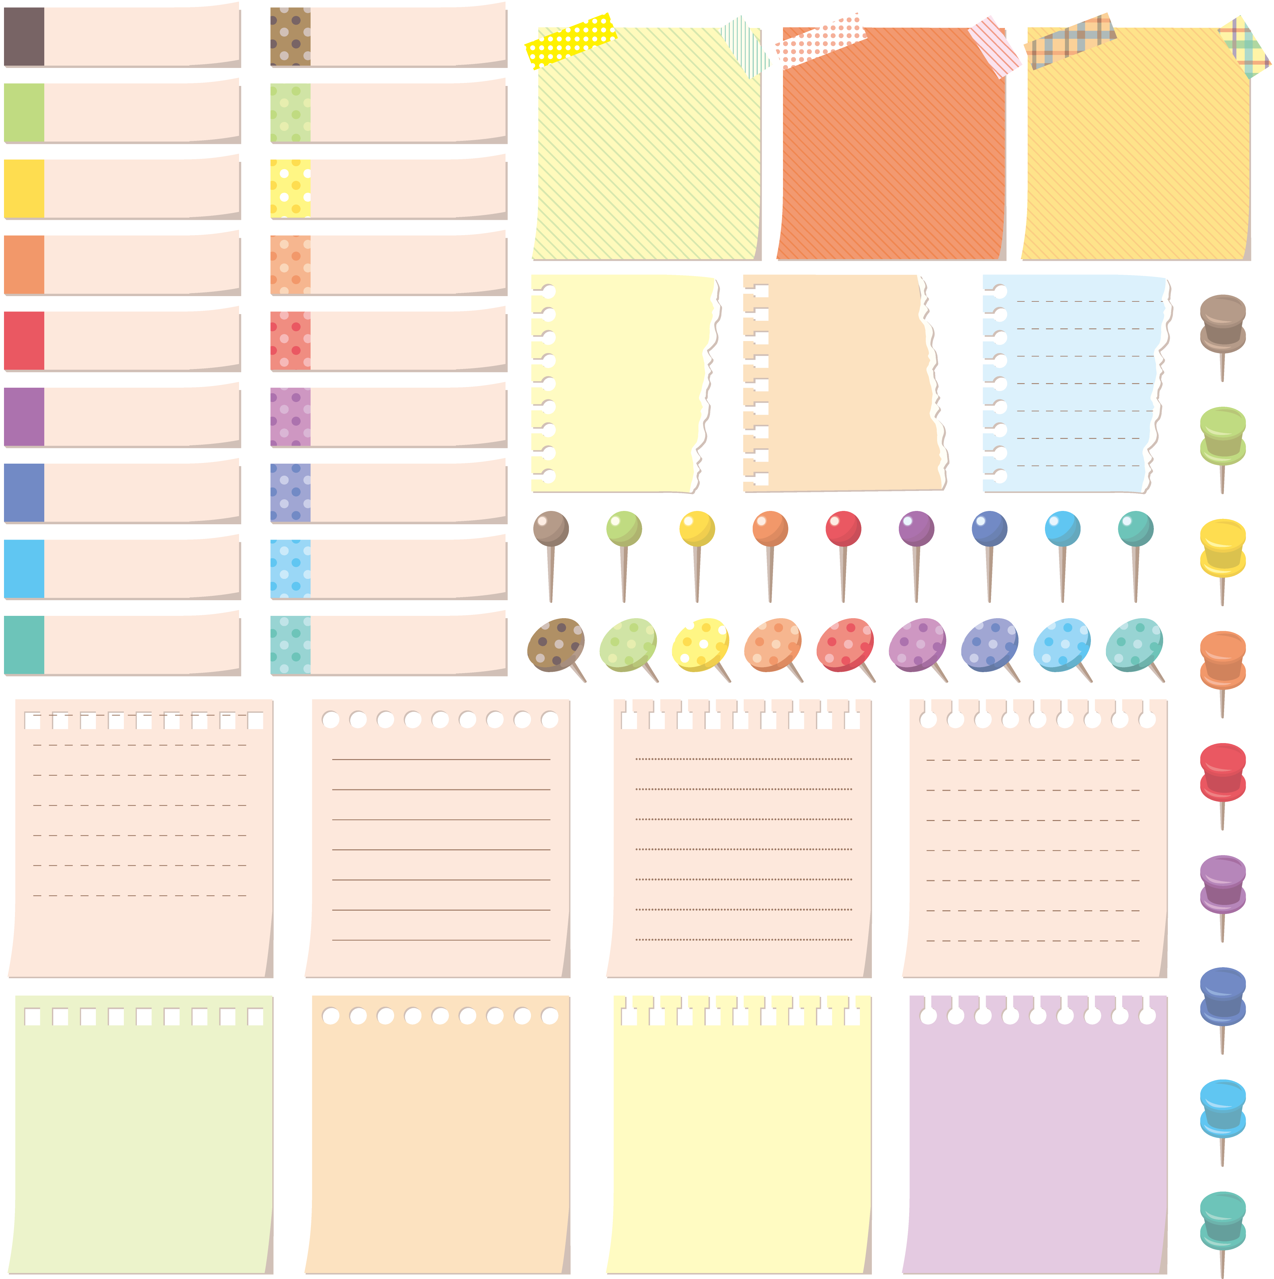
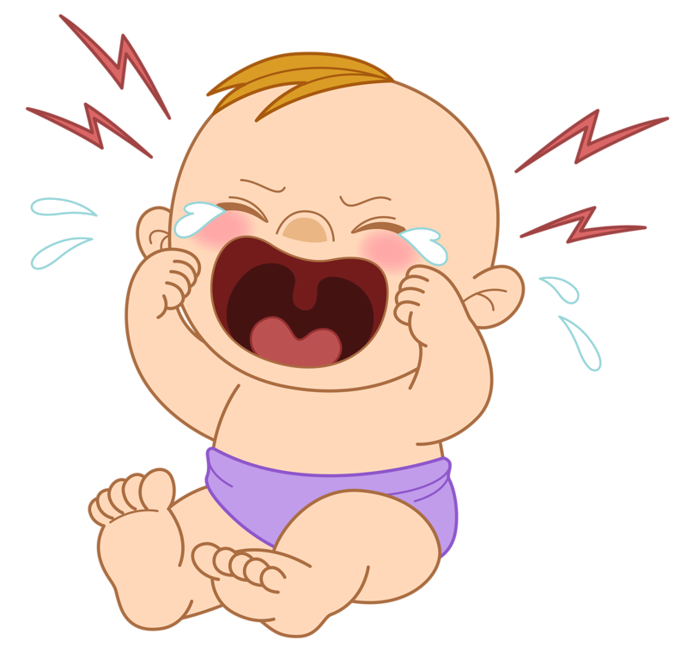
1. Các câu hỏi sau được dùng làm gì?
Dỗ mãi mà em bé vẫn khóc, mẹ bảo: “Có nín đi không? Các chị ấy cười cho đây này.”
Mẹ yêu cầu con nín khóc.

Slide 11
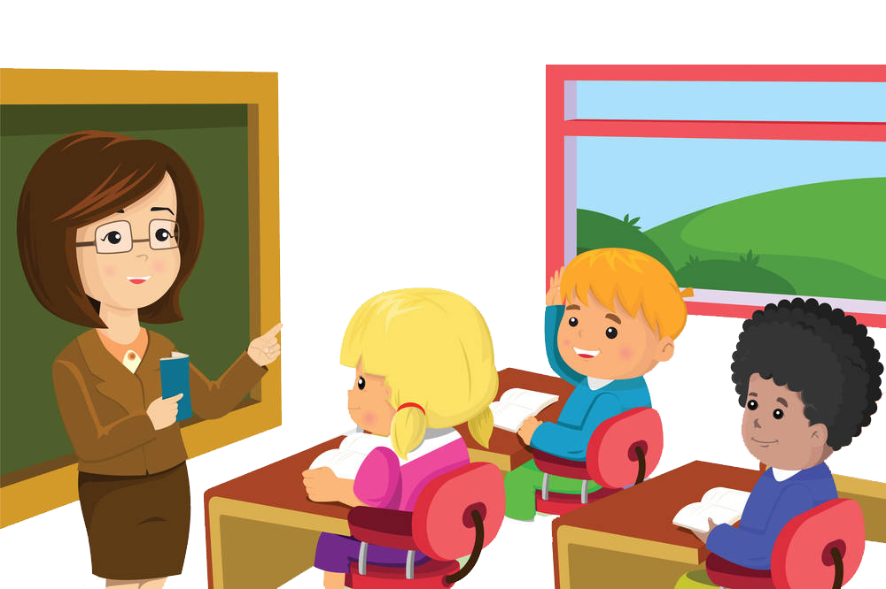
1. Các câu hỏi sau được dùng làm gì?
b) Ánh mắt các bạn nhìn tôi như trách móc: “Vì sao cậu lại làm phiền lòng cô như vậy?”
Thể hiện sự chê trách.

Slide 12
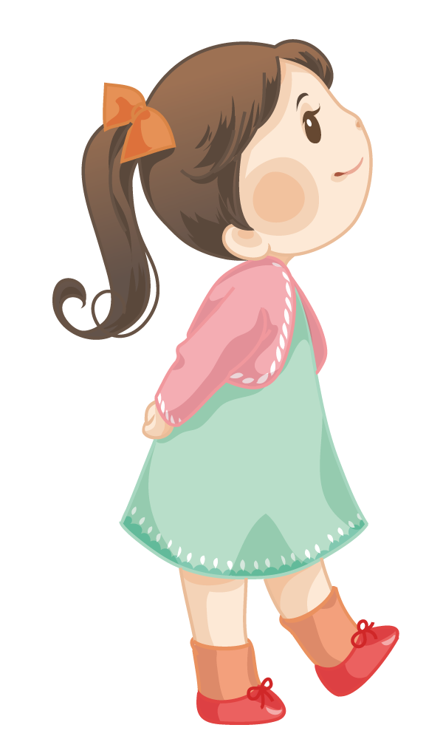
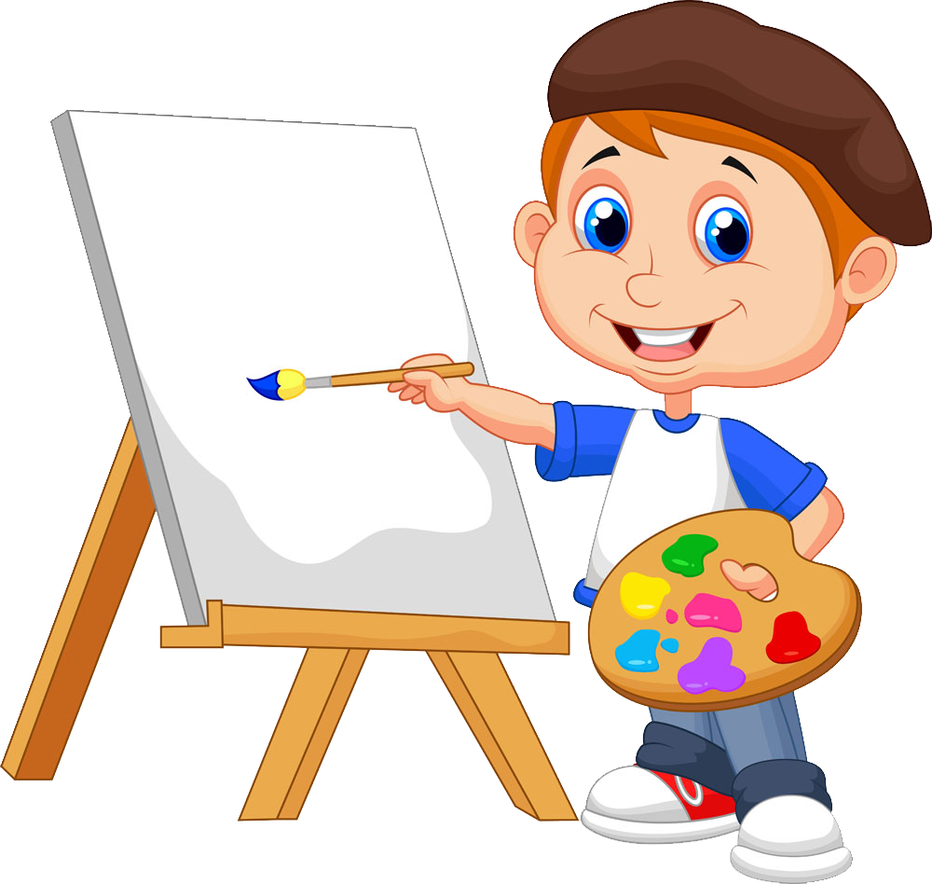
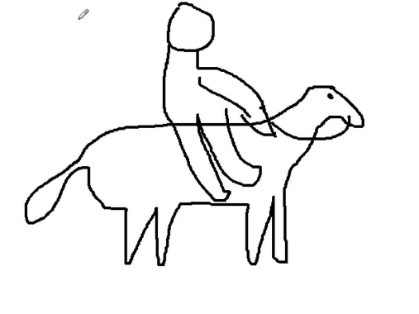
1. Các câu hỏi sau được dùng làm gì?
c) Chị tôi cười: “Em vẽ thế này mà bảo là con ngựa à?”
Chị chê em vẽ ngựa không giống.

Slide 13

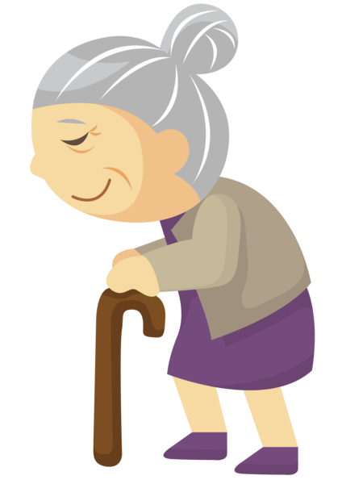
1. Các câu hỏi sau được dùng làm gì?
d) Bà cụ hỏi một người đang đứng vơ vẩn trước bến xe: “Chú có thể xem giúp tôi mấy giờ có xe đi miền Đông không?”
Bà cụ yêu cầu, nhờ cậy, giúp đỡ.

Slide 14

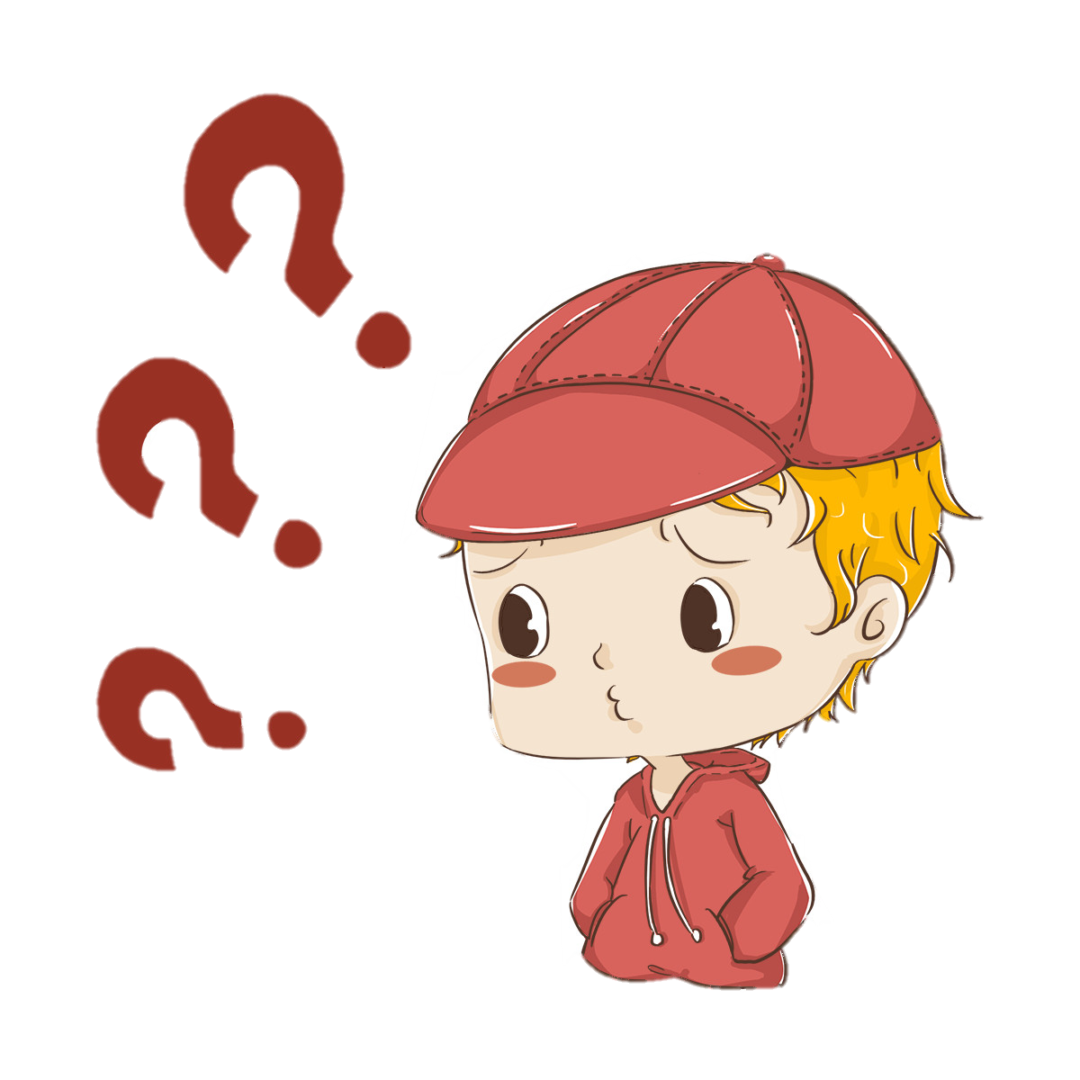

2. Đặt câu phù hợp với các tình huống cho sau đây:
a) Trong giờ sinh hoạt đầu tuần của toàn trường, em đang chăm chú nghe cô hiệu trưởng nói thì một bạn ngồi cạnh hỏi chuyện em. Em hãy dùng hình thức câu hỏi để nói với bạn: chờ xong giờ sinh hoạt sẽ nói chuyện.
Bạn có thể đợi sau giờ sinh hoạt chúng mình sẽ nói chuyện được không?

Slide 15

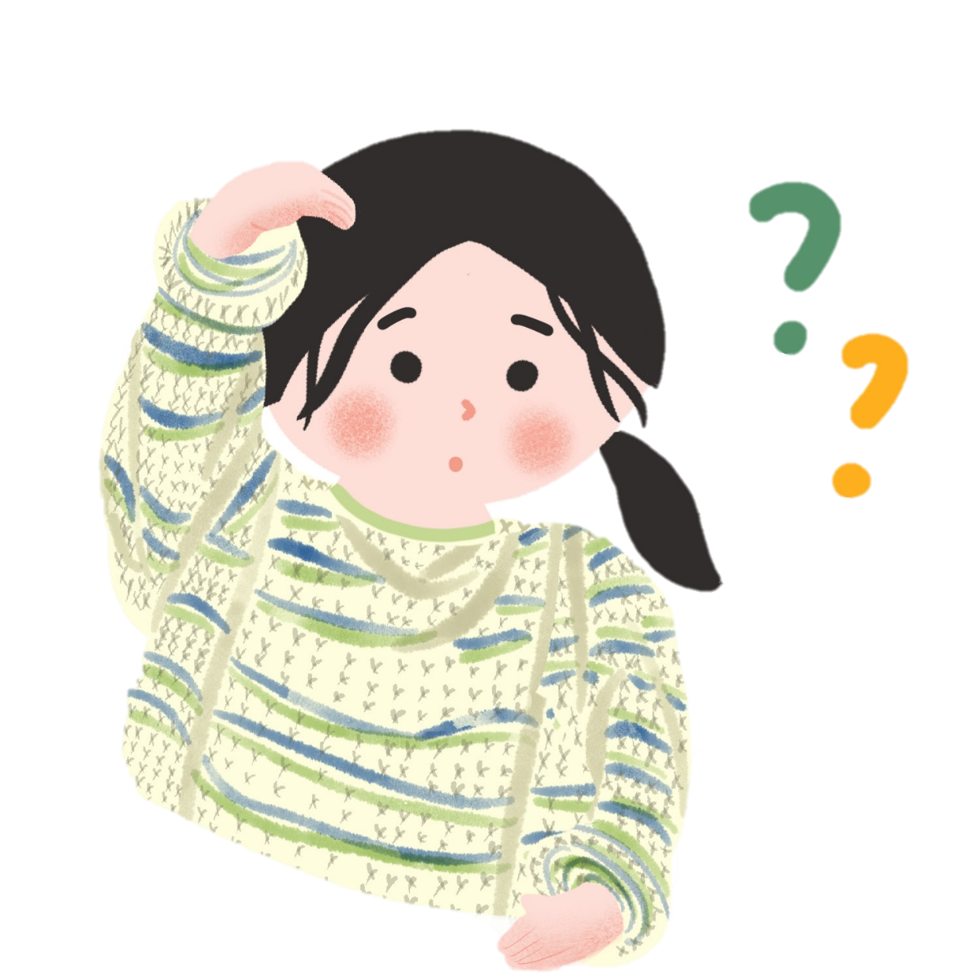

2. Đặt câu phù hợp với các tình huống cho sau đây:
b) Đến nhà một bạn cùng lớp, em thấy nhà rất sạch sẽ, đồ đạc sắp xếp gọn gàng, ngăn nắp. Hãy dùng hình thức câu hỏi để khen bạn.
Sao mà nhà bạn gọn gàng ngăn nắp thế?

Slide 16
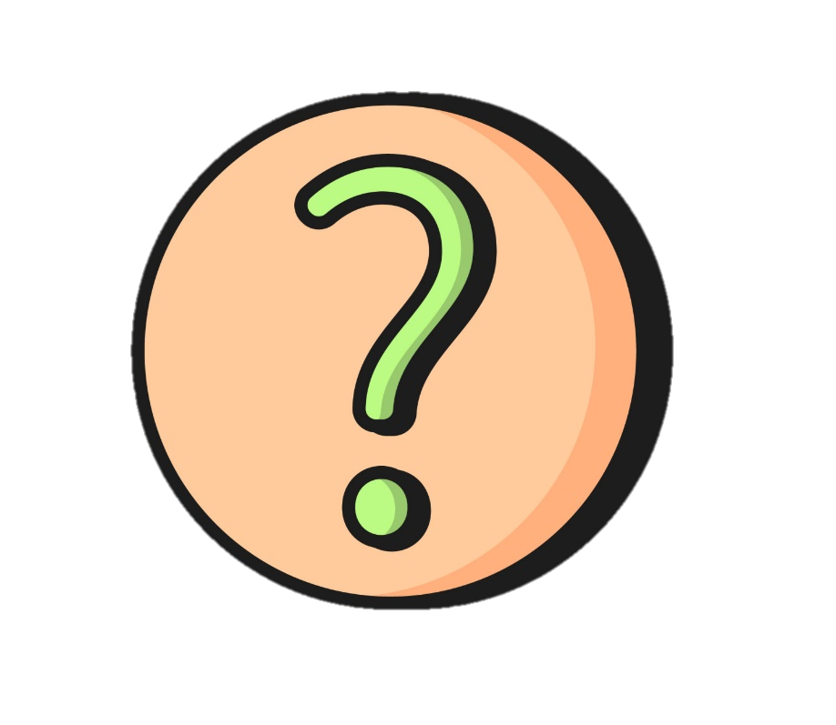
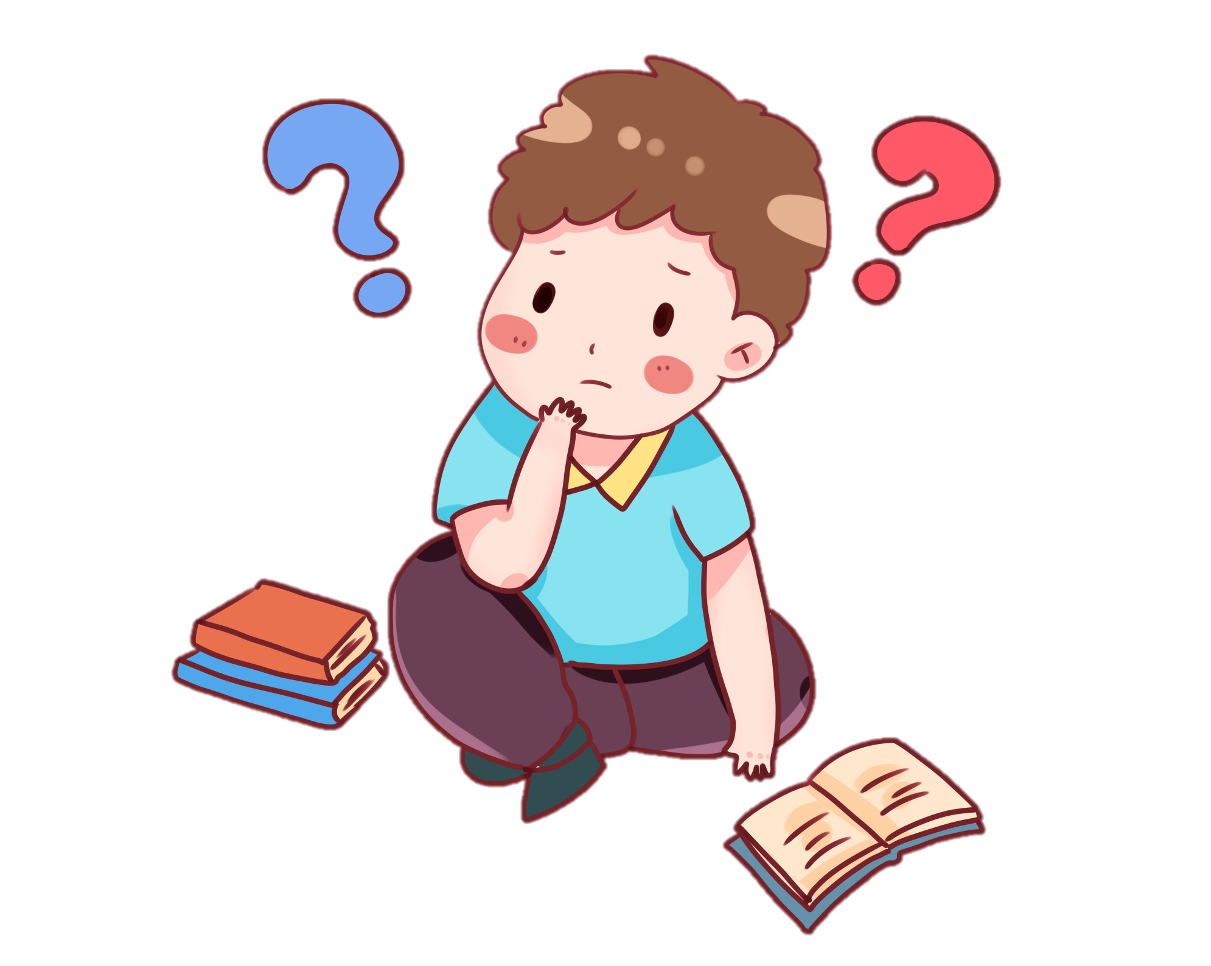

2. Đặt câu phù hợp với các tình huống cho sau đây:
c) Trong giờ kiểm tra, em làm sai một bài tập, mãi đến khi về nhà em mới nghĩ ra. Em có thể tự trách mình bằng câu hỏi như thế nào?
Có gì khó đâu. Sao mình lại không nghĩ ra nhỉ?

Slide 17

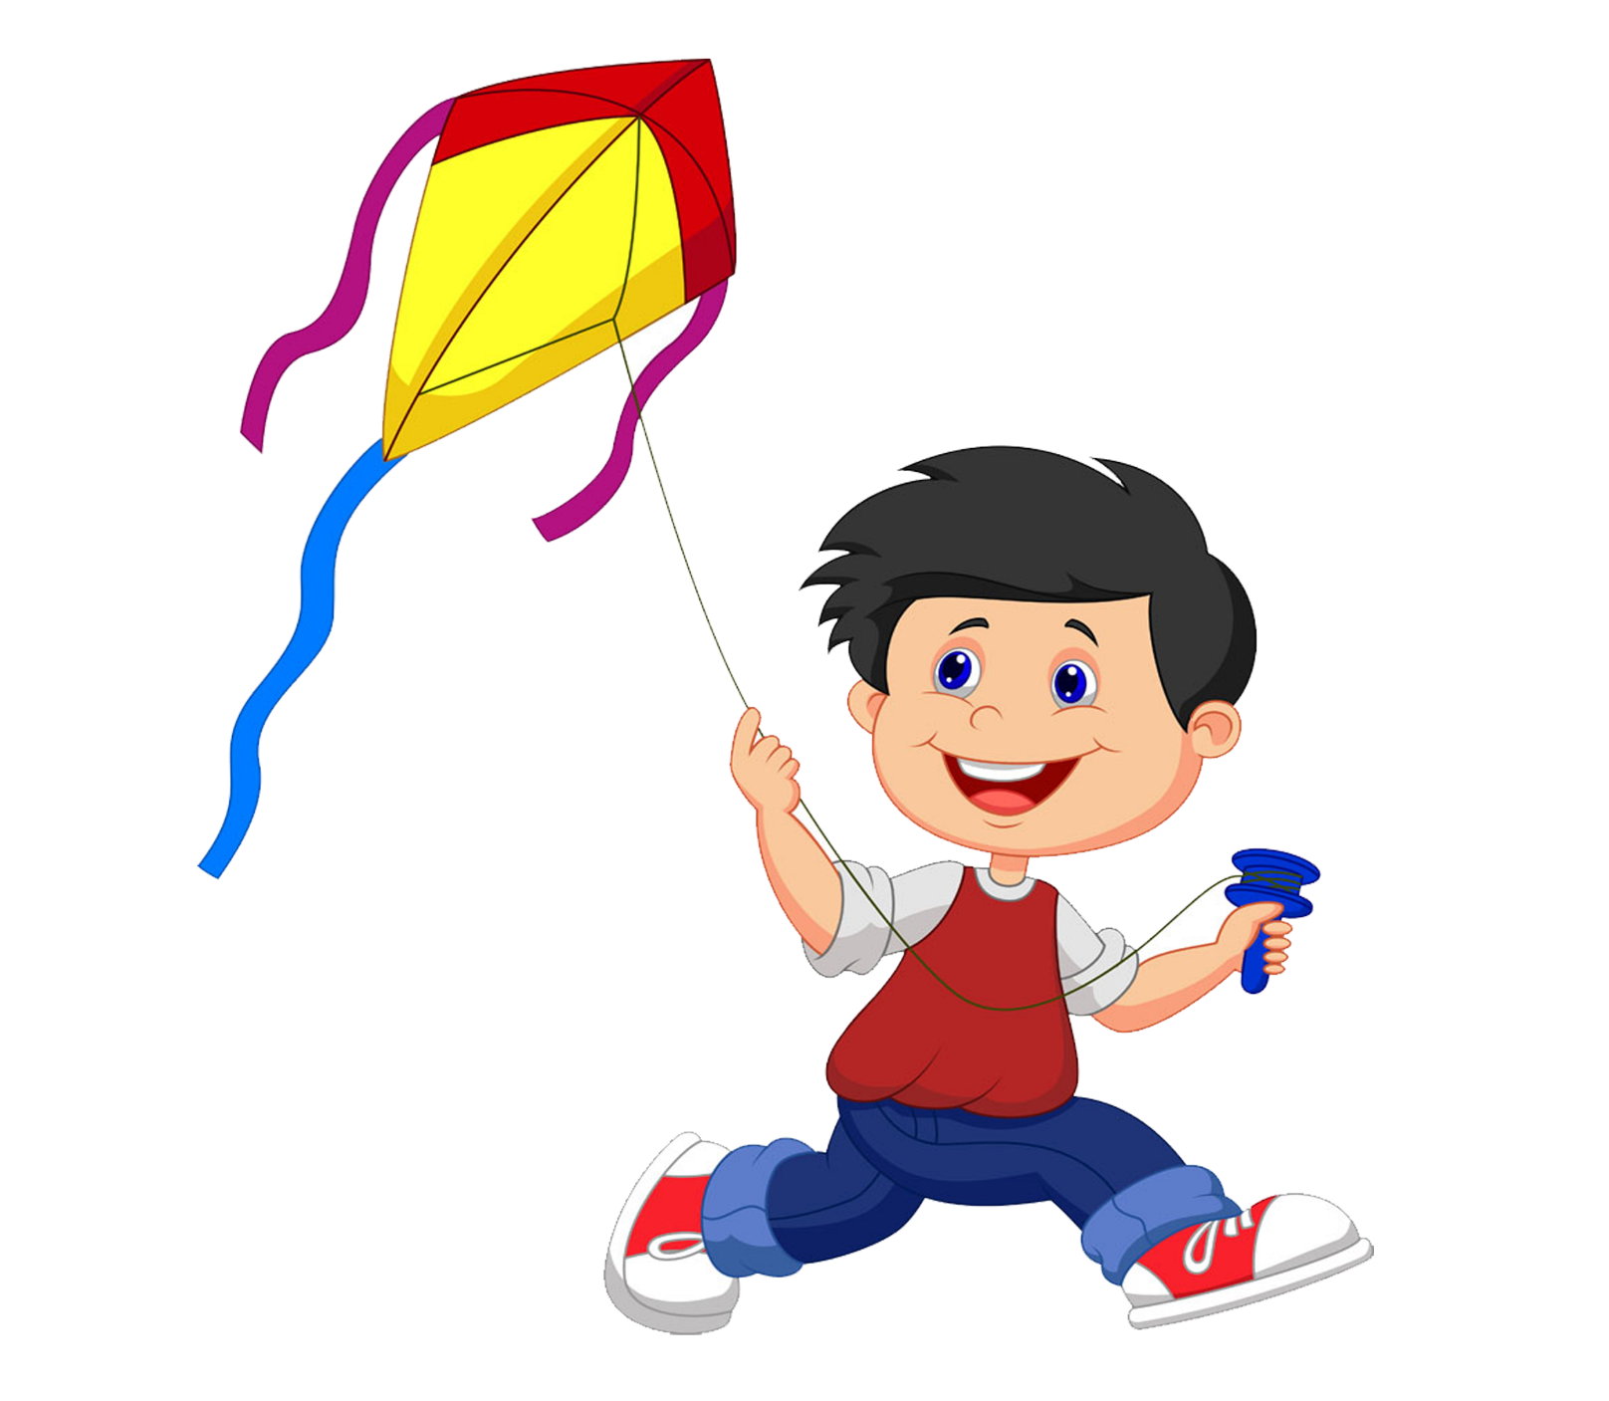

2. Đặt câu phù hợp với các tình huống cho sau đây:
d) Em và các bạn trao đổi về các trò chơi. Bạn Linh bảo: “Đá cầu là thích nhất” Bạn Nam lại nói: “Chơi bi thích hơn.” Em hãy dùng hình thức câu hỏi để nêu ý kiến của mình: chơi diều cũng thú vị.
Chơi diều cũng thú vị đấy chứ?

Slide 18

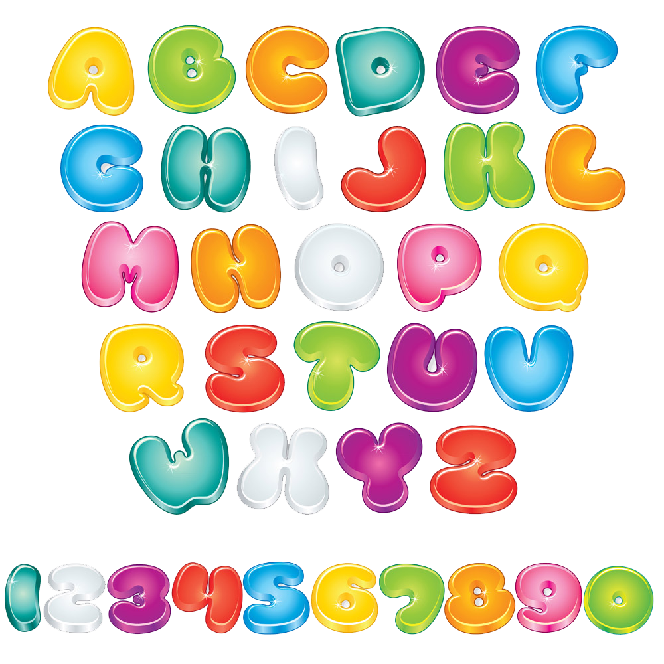
3. Hãy nêu một vài tình huống có thể dùng câu hỏi để:
Tỏ thái độ khen, chê.
Khẳng định, phủ định.
Thể hiện yêu cầu, mong muốn.

Slide 19

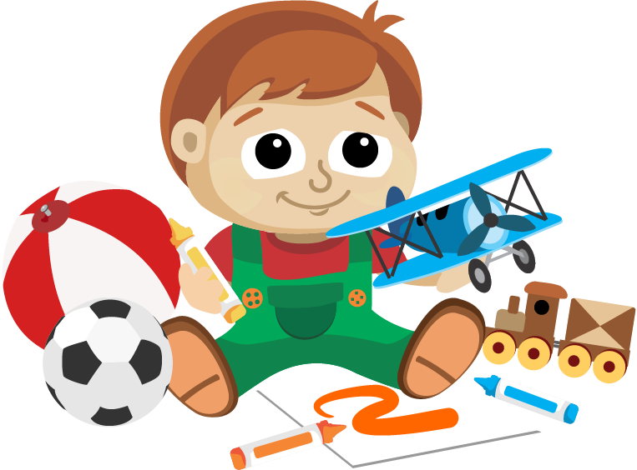
Tỏ thái độ khen, chê.
Đến nhà bạn chơi. Em gái bạn học mẫu giáo ở lớp về chào hỏi mọi người rất lễ phép. Em khen bé: “Sao bé ngoan thế nhỉ?”.
Về nhà em bé của em rất nghịch làm hỏng đồ chơi quý của em. Em tức quá kêu lên: “Sao em lại phá thế nhỉ?”

Slide 20
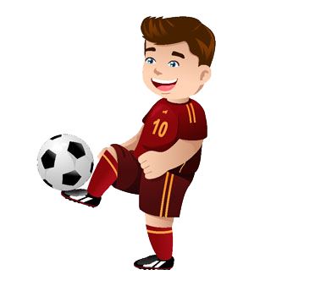
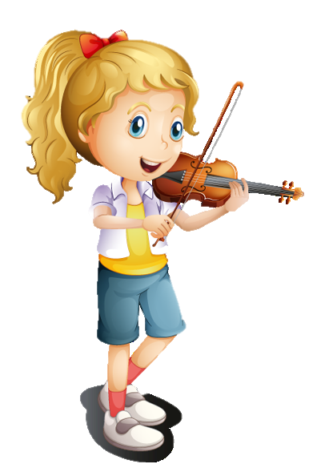
Khẳng định, phủ định.
Một bạn chỉ thích đá bóng. Em nói bạn:
- Đánh đàn cũng hay đấy chứ?
Thấy vậy bạn em bĩu môi:
- Đánh đàn thì hay gì?

Slide 21
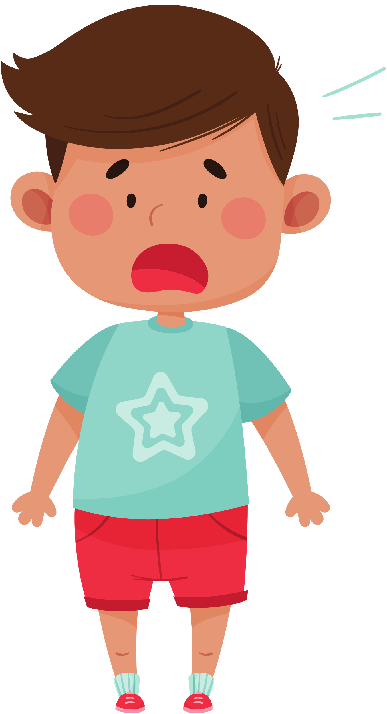
Thể hiện yêu cầu, mong muốn.
Em trai em nghịch ngợm, phá phách, không để yên em làm bài. Em bảo:
- Em đi chỗ khác chơi cho chị làm bài được không?

Slide 22

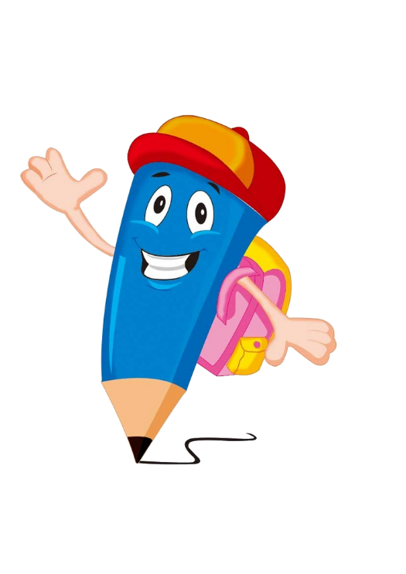

DẶN DÒ
Học thuộc ghi nhớ.
Xem trước:
MRVT: Đồ chơi - Trò chơi

Slide 23

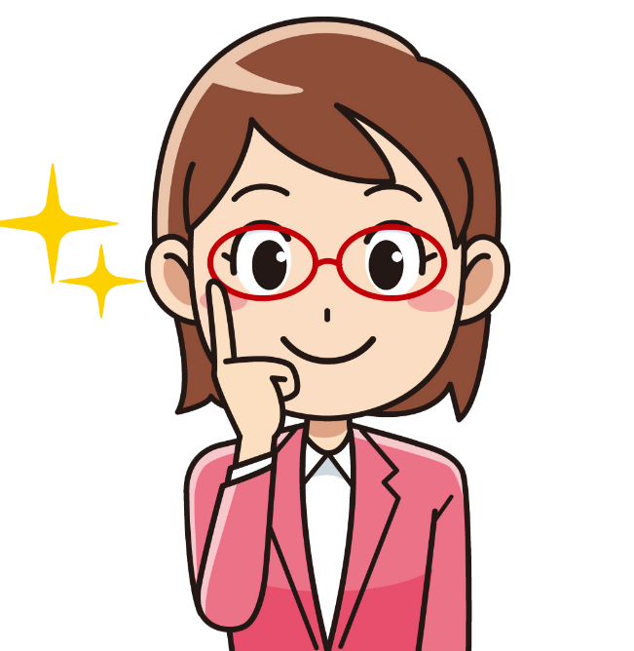
Chúc các em học tốt!

